Slide 1
服务说明
Leo
2012-8-31

Slide 2
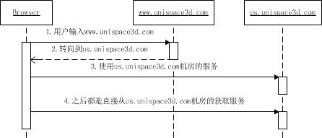
全局负载均衡
用户完全可以在美国访问cn.unispace3d.com，或在日本访问us.unispace3d.com，所有机房的u3d账号将被同步，但是内容不会被同步，即不需要将从中国网站爬取的内容同步到美国机房。

Slide 3
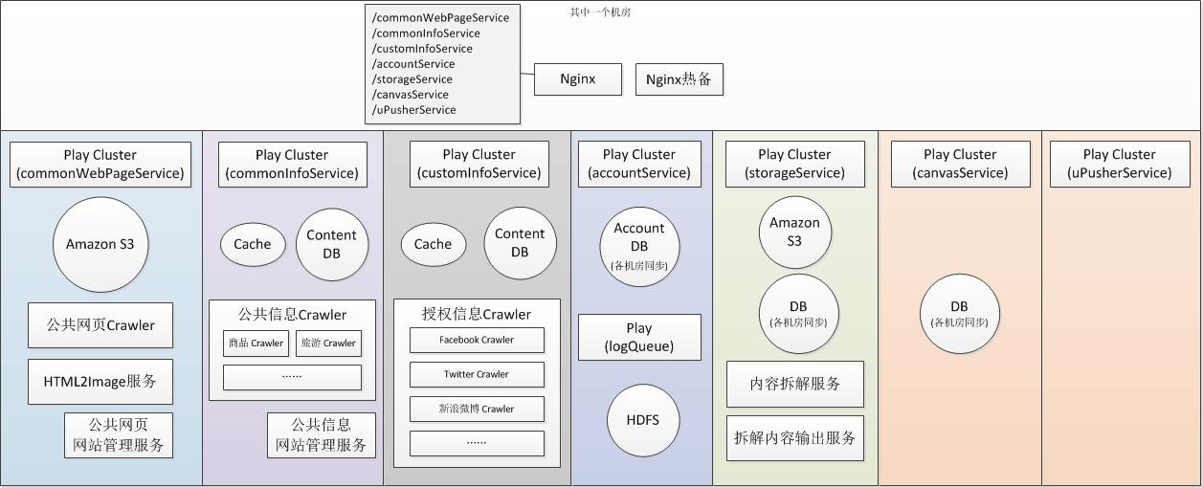
其中一个机房
所有请求都将通过Nginx反向代理给Play Cluster
Nginx负责加密，gzip压缩，spdy协议
通过热备解决Nginx单点故障

Slide 4
对外提供的服务列表
commonWebPageService——公共网页服务
commonInfoService——公共信息服务
customInfoService——授权信息服务
accountService——账号管理服务
storageService——在线存储服务
canvasService——画板服务
uPusherService——消息推送服务

Slide 5
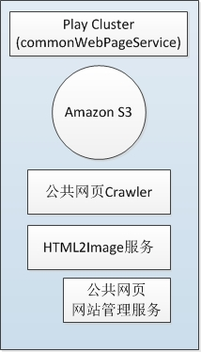
commonWebPageService——公共网页服务
提供互联网上公共信息整个页面的缓存
公共网页网站管理服务
HTML2Image服务
公共网页Crawler
对客户端提供API服务

Slide 6
公共网页网站管理服务
需要后台管理界面，初始化各地区的TOP100，以后根据用户请求次数，自动产生的热门网站
提供获取TOP100网站接口
提供记录网站请求次数接口，要考虑先缓存，再一次写入，避免不停写数据库操作

Slide 7
HTML2Image服务
用于将网页另存为图片，以实现快速浏览
需要按规则保存各种尺寸的图片
规则：如果是新浪，可以保存到www.sina.com/600.png, www.sina.com/1024.png等，指定后可直接根据规则获取图片，具体还需要进一步确定
需要的图片尺寸需要确定？？

Slide 8
公共网页Crawler
爬取网页内容进入缓存，是否必须？
从维护TOP100或TOP50的服务中获取URL列表，对其网站进行爬取
调用html2Image服务生成图片
需要按规则保存HTML页面
css, js, img等是否同时下载保存？
如果需要按不同的设备提供不同尺寸的页面，则需要将页面保存成不同尺寸的副本
需要定时更新爬取的内容
需要紧急爬取接口，即当用户访问的网站不在TOP100时，调用该接口，立即爬取用户指定页面并返回，并且继续爬取后继相关页面

Slide 9
对客户端提供API服务
根据规则从文件系统获取已缓存图片给客户端，如果不存在，通知Crawler立即爬取
根据规则从文件系统获取已缓存HTML给客户端，如果不存在，通知Crawler立即爬取
调用公共网页网站管理服务的接口，记录网站请求次数
调用日志服务，记录用户行为，或者直接使用Nginx的日志？

Slide 10
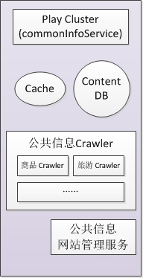
commonInfoService——公共信息服务
提供互联网上公共信息拆分缓存服务
公共信息网站管理服务
公共信息Crawler
对客户端提供API服务

Slide 11
公共信息网站管理服务
记录需要拆分信息的网站
记录那些网站的页面规则
监控网站可用性及页面规则的变动

Slide 12
公共信息Crawler
从公共信息网站管理服务获取需要爬取的网站及规则，进行爬取并拆解信息
数据可保存到关系型数据库、NoSql、或直接保存在内存
定时更新

Slide 13
对客户端提供API服务
判断用户请求是否在公共信息服务中，如果存在，则返回拆解好的内容，如果不存在，转发到公共网页服务
对拆解内容重新组装的行为进行缓存，并根据Crawler的更新策略设置过期时间
记录用户行为

Slide 14
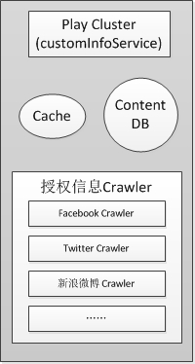
customInfoService——授权信息服务
提供根据API获取的需要用户授权的信息的缓存服务
授权信息Crawler
对客户端提供API服务

Slide 15
授权信息Crawler
从账号管理服务中获取用户授权信息，通过对方网站的API获取数据
数据可保存到关系型数据库、NoSql、或直接保存在内存
定时更新
每一个特定网站都可以拆成一个服务来做

Slide 16
对客户端提供API服务
判断用户请求的网站是否已授权，如果是，则返回缓存好的内容，如果不是，转发到公共网页服务？提示授权？
服务器不对重新组装的数据进行缓存，客户端可做
记录用户行为

Slide 17
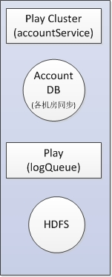
accountService——账号管理服务
提供u3d用户、权限相关的管理服务
对客户端提供API服务
记录用户行为服务

Slide 18
对客户端提供API服务
提供u3d用户的注册、登录、用户信息管理、其他网站授权等账户相关的API服务
数据部分需要同步到所有机房

Slide 19
记录用户行为服务
提供API给其他服务，保存与用户行为相关的日志信息

Slide 20
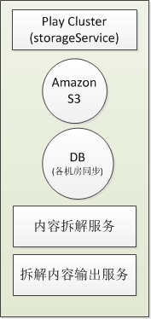
storageService——在线存储服务
提供用户文件上传存储、上传内容拆解成各个物件的服务
对客户端提供API服务
存储内容拆解服务
拆解内容输出服务

Slide 21
对客户端提供API服务
提供API供客户端上传本地或网络资源
保存网络资源时，用户可以只提供一个URL，服务器帮助用户去下载这个文件并存储。？
数据同步

Slide 22
存储内容拆解服务
对用户上传的word文档、PDF等，拆解成一个一个小物件
数据同步

Slide 23
拆解内容输出服务
提供API，供其他应用获取经过拆解的物件

Slide 24
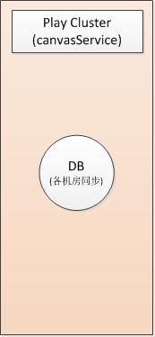
canvasService——画板服务
提供可以多人协作的画板服务
对客户端提供API，用于保存客户端操作
调用uPusher发送事件给其他相关客户端

Slide 25
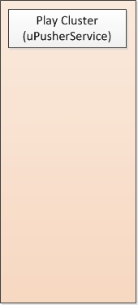
uPusherService——消息推送服务
提供基于WebSocket的消息推送服务
客户端请求与服务器建立WebSocket连接
客户端发送经过加密的信息，请求连接到某个频道
uPusherService发送事件给所有连接到某个频道的客户端

Slide 26
谢谢！

